Slide 1
The Dependability Assessment Method for Electronic Modules Considering Updated Quality Management Principles
Авторы:
Цветков В.Э.
Королев П.С.
Полесский С.Н.

Slide 2
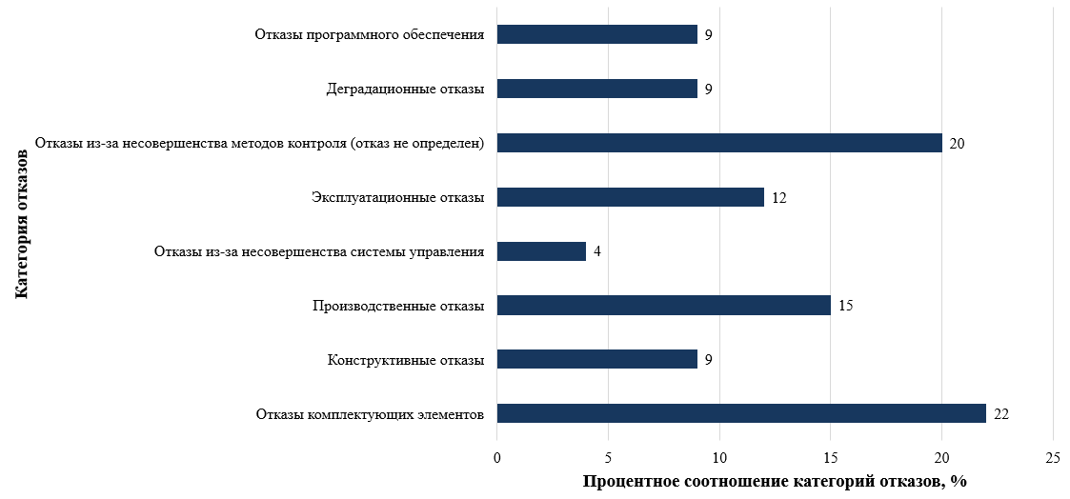
АКТУАЛЬНОСТЬ
Рисунок 1 – Процентное соотношение категорий отказов согласно RIAC

Slide 3
ЦЕЛЬ
Повышение надежности электронных модулей на ранних этапах проектирования для обеспечения и поддержания требуемого уровня, указанного в техническом задании

Slide 4
СПЕЦИФИКА ФУНКЦИОНИРОВАНИЯ СМК ПРИ СОЗДАНИИ ЭЛЕКТРОННЫХ МОДУЛЕЙ
№ п/п | Применяемые принципы МК в ISO 9001:2015 | Применяемые принципы МК в ISO 9001:2011
1 | Ориентация на потребителя | Ориентация на потребителя
2 | Лидерство | Лидерство руководителя
3 | Взаимодействие работников | Вовлечение работников
4 | Процессный подход | Процессный подход
5 | Улучшение | Постоянное улучшение
6 | Принятие решений, основанное на свидетельствах | Принятие решений, основанное на фактах
7 | Менеджмент взаимоотношений | Взаимовыгодные отношения с поставщиками
8 | – | Системный подход к менеджменту
Уровень N. Составная часть / Аппаратура / Система
Уровень 2. Радиотехническое устройство
Уровень 1. Функциональный узел
Уровень 0. Электрорадиоизделия

Slide 5
ПОДХОДЫ К ВНЕДРЕНИЮ СМК
35 % предприятий, использующих СМК
70 % предприятий, использующих СМК
СМК
СМН
СМК
СМН

Slide 6
ПРИЧИНЫ ЕЕ НЕЭФФЕКТИВНОГО ФУНКЦИОНИРОВАНИЯ
Отстраненность высшего руководства от процессного подхода;
Требования ISO 9001 реализуются не в полной мере;
Некомпетентность в интерпретации требований ISO 9001 (без учета отраслевой специфики);
Непонимание процесса организации СМК подавляющим большинством персонала - фиктивное «внедрение» СМК;
Невыполнение организацией в полном объеме требований ISO 9001 по обеспечению удовлетворенности потребителей и отсутствие ориентации органов по сертификации на проверку этого требования;
Низкая достоверность статистических данных;
Недостаточный объем аудиторских проверок.

Slide 7
ПОДХОДЫ ПРИ ВЫПОЛНЕНИИ ПРОГРАММЫ ОБЕСПЕЧЕНИЯ НАДЕЖНОСТИ ЭЛЕКТРОННЫХ МОДУЛЕЙ ПЕРВОГО УРОВНЯ
RIAC-HDBK-217Plus
суммарная интенсивность отказов ЭРИ новой системы с учетом внешних воздействий, условий окружающей среды и уровня качества процесса производства
суммарная интенсивность отказов ЭРИ предшествующей системы, полученная по результатам реальных испытаний
суммарная интенсивность отказов ЭРИ предшествующей системы с учетом внешних воздействий, условий окружающей среды и уровня качества процесса производства
коэффициенты, учитывающие категорию отказов и оценивающиеся экспертным способом и с помощью математических выражений
интенсивность отказов программного обеспечения

Slide 8
ПОДХОДЫ ПРИ ВЫПОЛНЕНИИ ПРОГРАММЫ ОБЕСПЕЧЕНИЯ НАДЕЖНОСТИ ЭЛЕКТРОННЫХ МОДУЛЕЙ ПЕРВОГО УРОВНЯ
Надёжность ЭРИ 2006
количество ЭРИ в ЭМ1
интенсивность отказов ЭРИ
коэффициент качества производства
𝐾𝐴 = 1 (военные стандарты «Мороз-6» и «Климат-8»)
𝐾𝐴 = 0,2 (положение РК-98)

Slide 9
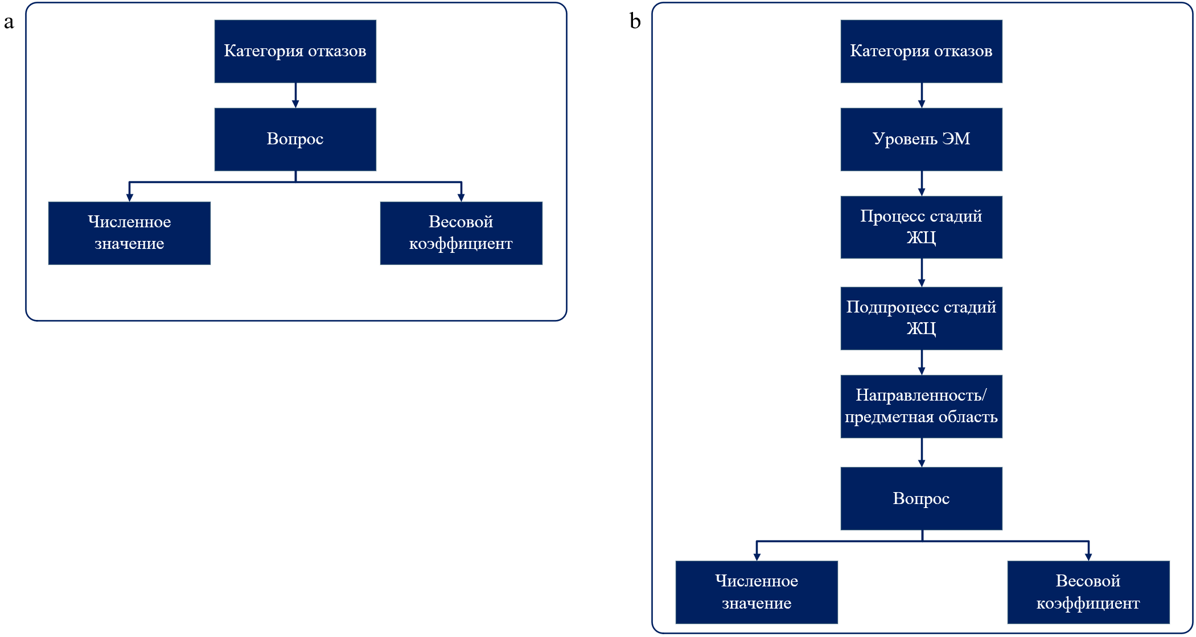
МОДИФИЦИРОВАННЫЙ МЕТОД ДЛЯ ЭКСПЕРТНОЙ ОЦЕНКИ
Рисунок 2 – a) Структура опросника для экспертной оценки согласно RIAC-HDBK-217PLUS; б) Модернизированная структура опросника для экспертной оценки

Slide 10
МАТЕМАТИЧЕСКОЕ ОПИСАНИЕ РАСЧЕТНОЙ ОЦЕНКИ ПОЛНОТЫ ВЫПОЛНЕНИЯ НЕОБХОДИМЫХ МЕРОПРИЯТИЙ
максимальное количество вопросов q, относящихся к процессам стадий ЖЦ j
коэффициент, характеризующий полноту выполнения мероприятий i в j-м процессе стадий ЖЦ
максимальное количество вопросов q, относящихся к подпроцессам k процессов j стадий ЖЦ
коэффициент, характеризующий полноту выполнения мероприятий i в k-м подпроцессе процессов j стадий ЖЦ
порядковый номер вопроса в опроснике
весовой коэффициент (значимость) подпроцессов k процессов j стадий ЖЦ
весовой коэффициент (значимость) процессов стадий ЖЦ j

Slide 11
МАТЕМАТИЧЕСКОЕ ОПИСАНИЕ РАСЧЕТНОЙ ОЦЕНКИ ПОЛНОТЫ ВЫПОЛНЕНИЯ НЕОБХОДИМЫХ МЕРОПРИЯТИЙ
максимальное количество вопросов q, относящихся к предметной области r направленности d подпроцессам k процессов j стадий ЖЦ
численное значение для вопроса (мероприятия) i по результатам анкетирования (аудита), характеризующее полноту выполнения мероприятий i в предметной области r направленности d в k-м подпроцессе процессов j стадий ЖЦ
весовой коэффициент вопроса i для указанной выше иерархии

Slide 12
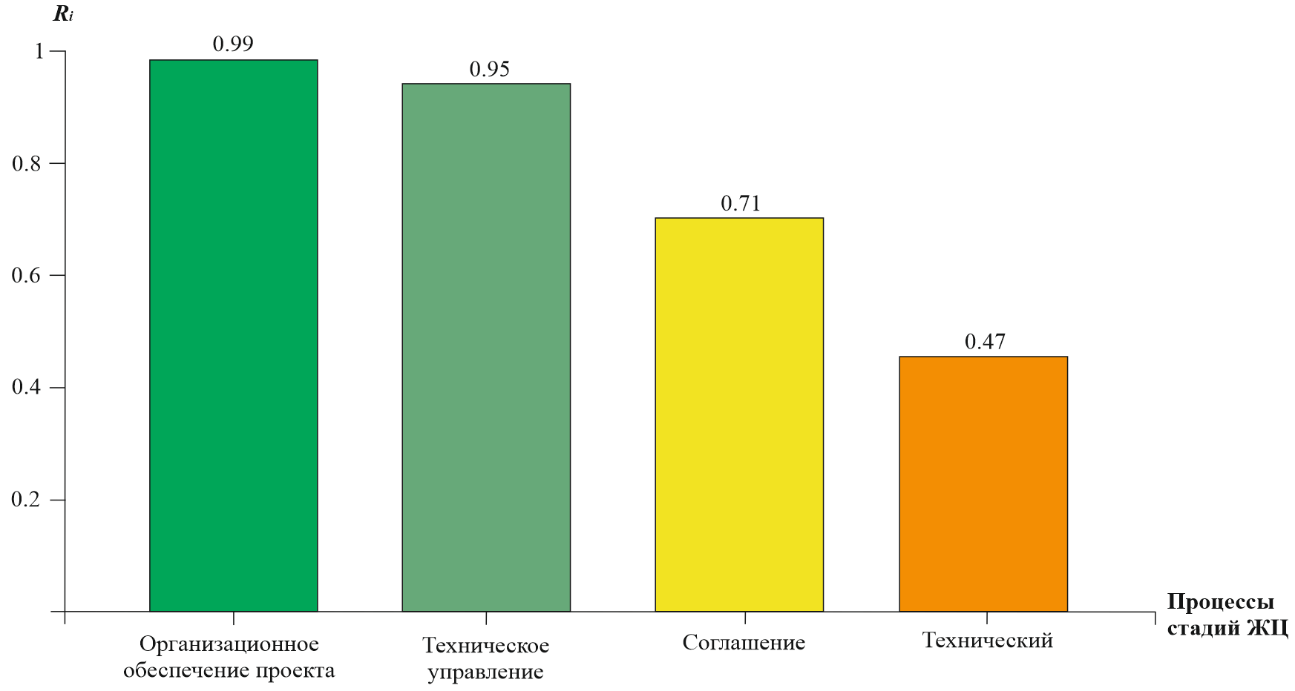
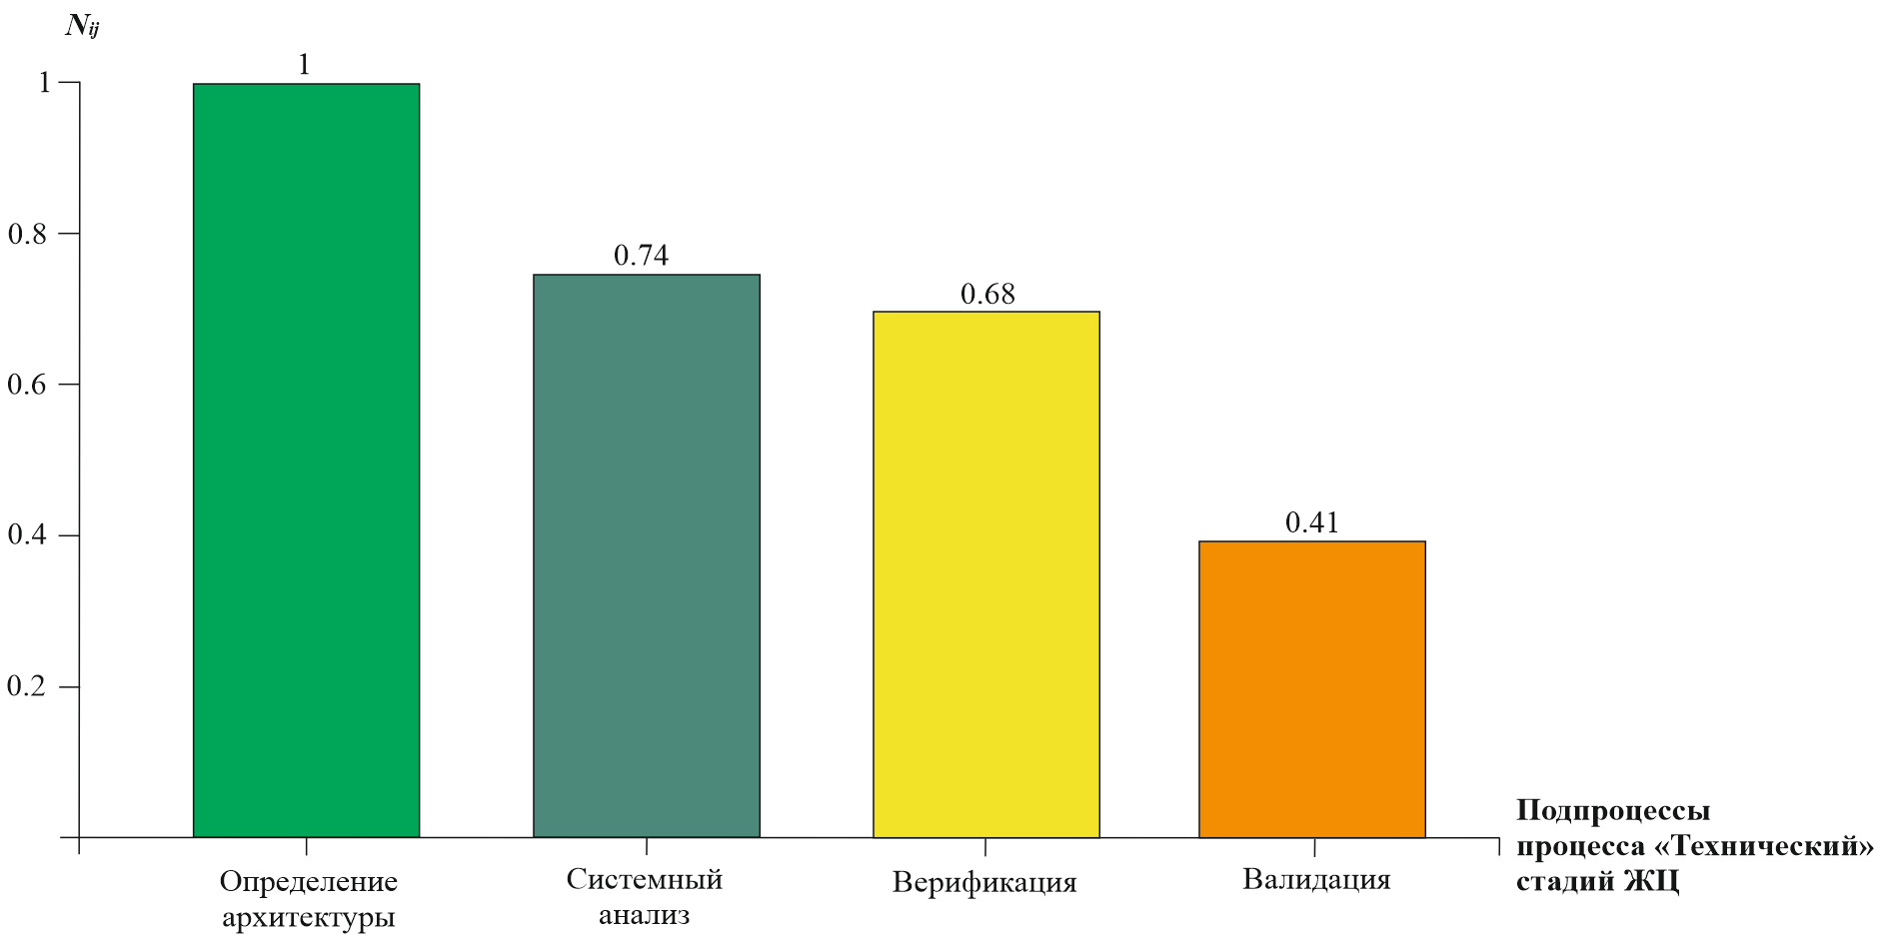
РЕЗУЛЬТАТЫ ПРОВЕДЕНИЯ АНКЕТИРОВАНИЯ
Рисунок 3 – Полнота выполнения мероприятий на уровне процессов стадий ЖЦ при создании ЭМ1
Рисунок 4 – Полнота выполнения мероприятий на уровне подпроцессов процесса «Технический» стадий ЖЦ при создании ЭМ1

Slide 13
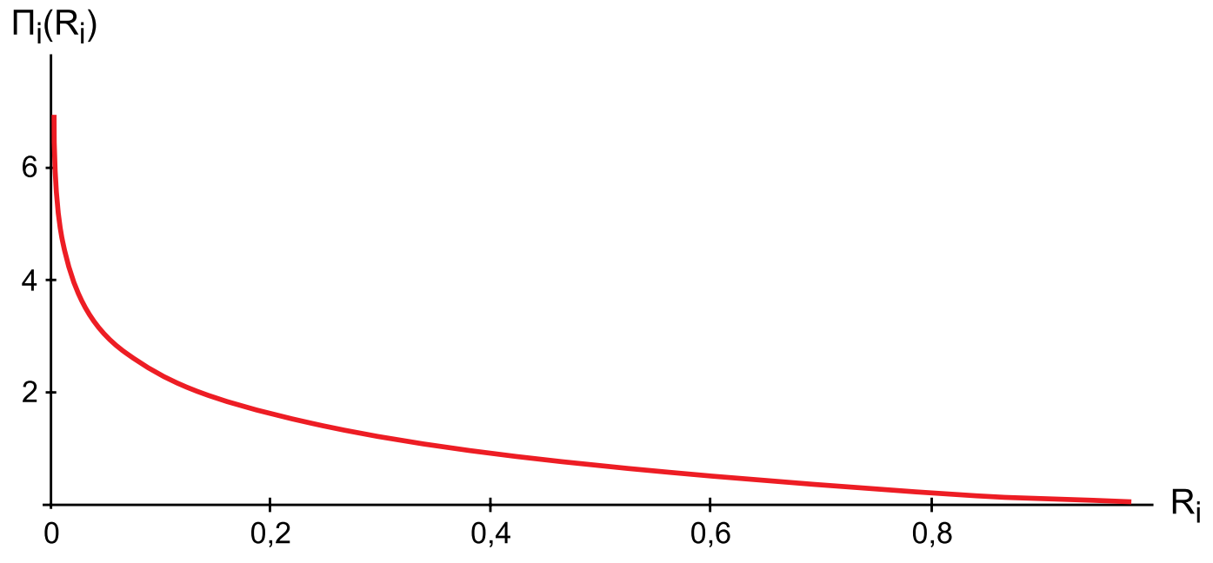
ЗАВИСИМОСТИ Пi ОТ Ri
экспертная оценка i-й категории отказов
постоянные коэффициенты i-й категории отказов
Рисунок 5 – График типовой зависимости Пi от Ri

Slide 14
ЗАКЛЮЧЕНИЕ
ПРОВЕДЕНО
Анализ специфики функционирования СМК и СМН в организации-исполнителе (предприятии);
Анализ существующих мировых подходов при выполнении программы обеспечения надежности ЭМ;
Модернизация существующих методов оценки надежности ЭМ с учетом влияния СМК и СМН.

Slide 15
The Dependability Assessment Method for Electronic Modules Considering Updated Quality Management Principles
Авторы:
Цветков В.Э.
Королев П.С.
Полесский С.Н.

